Slide 1
Sistema ERP e CRM
Sistemas de Informação Luiz Fortes

Slide 2
Sistema ERP
‍A sigla ERP significa Enterprise Resource Planning, ou em português, Sistema de Gestão Empresarial. Um ERP é um software que permite ao empresário gerenciar todas as áreas da sua empresa de forma integrada e em uma única plataforma.
Um dos objetivos principais dessa ferramenta é a automatização de processos de cada área e o trabalho de forma sincronizada das informações em tempo real. Com um sistema de gestão integrado, o retrabalho, a duplicidade de tarefas e a dificuldade em encontrar informações relevantes são praticamente descartados da rotina empresarial, aumentando a produtividade e o compartilhamento de dados.
Tudo isso permite que as tomadas de decisão da empresa tornem-se muito mais coerentes, seja a curto ou a longo prazo, pois todas as informações ficam concentradas em um só lugar, de forma organizada e segura em uma base de dados confiável.

Slide 3
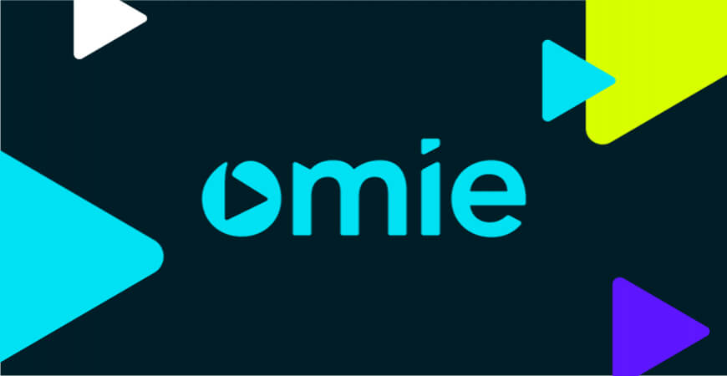
Exemplos de ERPS gratuitos
O Omie.FIT é voltado para pequenas empresas,
Ele permite integração total com o contador.
Também possui suporte ilimitado por chat e
e-mail. A versão gratuita só é disponível
Para quem é MEI. Acima desse valor
É preciso contratar planos pagos.

Slide 4

A MarketUp contém funcionalidades específicas para
atender diversos segmentos de negócios, como:
bares, oficias mecânicas, salão de beleza, informática,
perfumarias, entre muitos outros.
Ele oferece loja virtual, PVD integrado, entre outras
várias funções muito necessárias.

Slide 5

O FoxManager possui um grande número de módulos,
flexível e customizável. A versão gratuita é limitada a
apenas até dois usuários.
Tem uma interface gráfica bastante atraente e
intuitiva. Conta com módulos financeiros, fiscal,
loja, entre outros.

Slide 6

Exemplos de ERPs pago$
O Bling é um sistema de gestão empresarial em uma
plataforma 100% online para micro e pequenas
empresas.
Conta com ferramentas de vendas, finanças,
comissões de vendedores, entre várias
opções exclusivas.

Slide 7

A ContaAzul é uma das melhores ERPs do mercado,
Oferece serviços como contas a pagar e a receber,
DRE gerencial, integração bancária, aplicativo Vendas
Para Iphone e Android, entre várias outras funções.

Slide 8
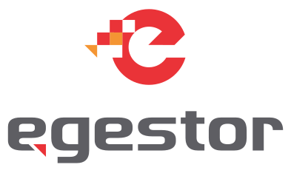
O eGestor é também um dos melhores sistemas
do mercado, proporcionando uma gestão empresarial
online bastante intuitiva
Contém recursos como fluxo de caixa, emissão
de boletos com registro, entre outras funções.

Slide 9
Como funcionam os ERPs
Após o pedido do cliente, o vendedor registra a encomenda no sistema;
O setor de produção é avisado de que precisa produzis o móvel encomendado;
O setor de gestão de suprimentos também recebe o aviso para que faça o controle do estoque dos materiais necessários para a produção;
Se for preciso realizar reposição de estoque, o setor de suprimentos cuidará desta atividade. E a área financeira será informada sobre o gasto com a aquisição da matéria-prima;
O setor financeiro também receberá um alerta de que precisa fazer a cobrança do item vendido;
Em seguida, a contabilidade receberá as informações sobre os custos e faturamento;
Os responsáveis pela logística serão informados sobre o pedido para que possam programar a entrega, considerando o tempo necessário para a fabricação.

Slide 10
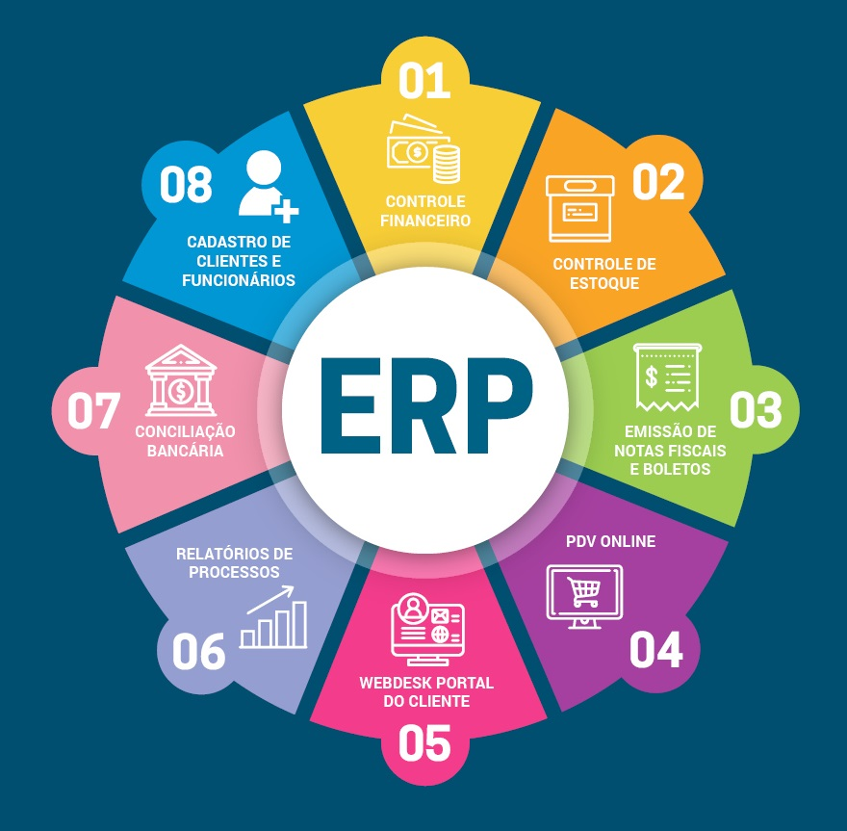

Slide 11
Sistema CRM
CRM (customer relationship management, ou, em português, gestão de relacionamento com o cliente) é um sistema que permite registrar e organizar todos pontos de um contato que um consumidor tem com o vendedor de uma empresa.
Assim, quando o profissional de vendas entra em contato com um possível cliente, consegue armazenar na ferramenta dados como nome, endereço, telefone, visitas ao site e descrição de cada uma das interações. Dessa forma, dados de clientes, Leads e oportunidades ficam reunidos no mesmo lugar.
Vai muito além de uma lista de contatos: o CRM permite que sua empresa construa um relacionamento duradouro com clientes e ofereça a melhor experiência aos consumidores durante todo o processo de venda.
o CRM permite que sua empresa construa um relacionamento duradouro com clientes e ofereça a melhor experiência aos consumidores durante todo o processo de venda.

Slide 12

Exemplos de CRMs gratuitos
O SendinBlue oferece um dos melhores CRM
gratuitos do mercado.
Possui ferramentas como gerenciamento
de contatos ilimitados, segmentação
avançada de leads, formulários
de inscrição personalizáveis
e CRM de vendas.

Slide 13

O Pipedrive oferece um período de teste grátis de 30 dias para
novos usuários e se destaca como um dos melhores sistemas
CRM no mundo.
Ele é possui mais de 150 aplicativos integrados,
funis personalizáveis e com campos de contatos
personalizados, caixa de entrada de e-mail
já disponível no plano Essencial.

Slide 14

O Ploomes é especializado no processo comercial completo,
Ele possui possibilidade de definir um workflow operacional
De vendas B2B, automação de documentos, gestão de base de clientes
Com uso de funil e outros.
Tem ferramentas de centralização de toda
sua operação comercial e integração com base
de dados ERP.

Slide 15
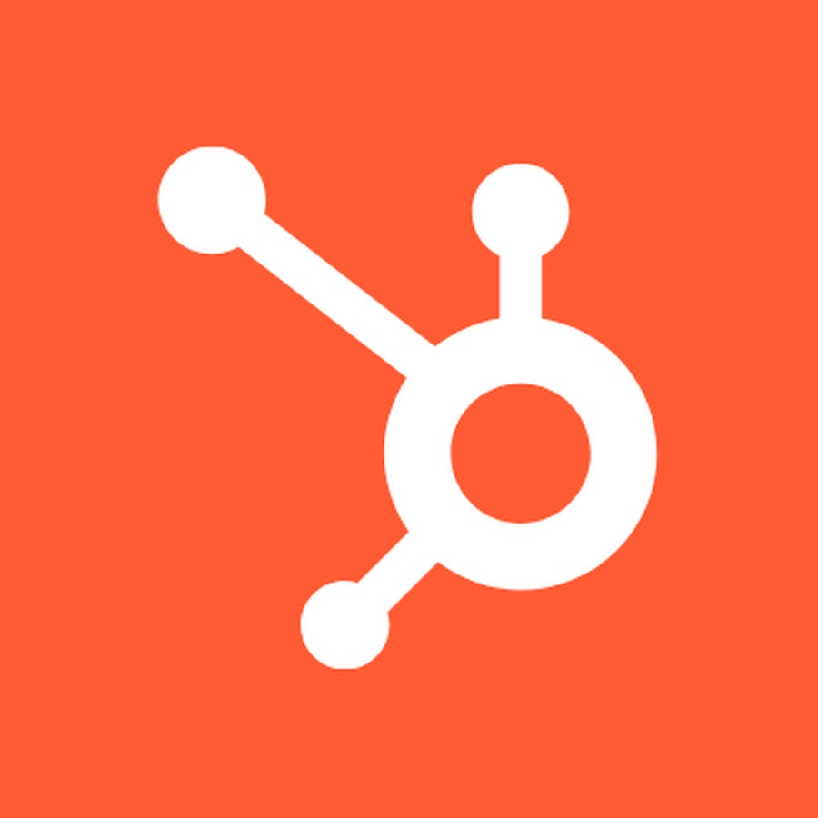
Exemplos de CRMs pago$
O HubSpot é uma empresa que se tornou referência mundial
Em resoluções de problemas de marketing e vendas.
Ele facilita a organização e o controle do seu
pipeline de vendas.
Ele é autoexplicativo e simples
de personalizar.

Slide 16

O RD Station é uma ferramenta CRM lançada pela maior
Empresa de automação de marketing da América Latina,
A Resultados Digitas.
O software é muito simples de gerenciar.
Ele permite personalizar campanhas de e-mail
com base nas vendas concluídas.

Slide 17

O Agendor é o melhor CRM de vendas com plano gratuito
e pago.
Uma plataforma de gestão comercial brasileira indicada para
empresas com vendas B2B.
Em seu plano Pro, inclui 4 usuários e oferece múltiplos
funis de venda, não possui limites de
armazenamento ou limites de cadastro.

Slide 18
Como funcionam os CRMs
Com um software de CRM é possível coletar, armazenar e gerenciar os dados sobre prospects, leads e clientes. Esse tipo de plataforma busca otimizar as estratégias de marketing e de vendas no intuito de gerar novas oportunidades de negócio.
Nesse sentido, um CRM permite que as empresas conheçam melhor seus clientes, identifiquem com mais agilidade novas oportunidades de negócios, otimiza a rotina de trabalho dos agentes e aumenta a produtividade, eleva o número de conversões e melhora o relacionamento entre marca e consumidor, dentre tantas outras vantagens.
Para que ele opere corretamente e atenda ao que sua empresa precisa, o ideal é que ele permita a personalização de configurações e que possa ser integrado aos sistemas que seu negócio já utiliza.
Dessa maneira, as informações poderão ser puxadas diretamente da sua base, sem que haja a necessidade de fazer todos os cadastros manualmente — o que para grandes empresas é incogitável, além de ser contraprodutivo.
E mais: um bom CRM também deve armazenar os dados na nuvem para garantir a segurança das informações e facilitar o compartilhamento de dados entre os colaboradores da empresa.

Slide 19
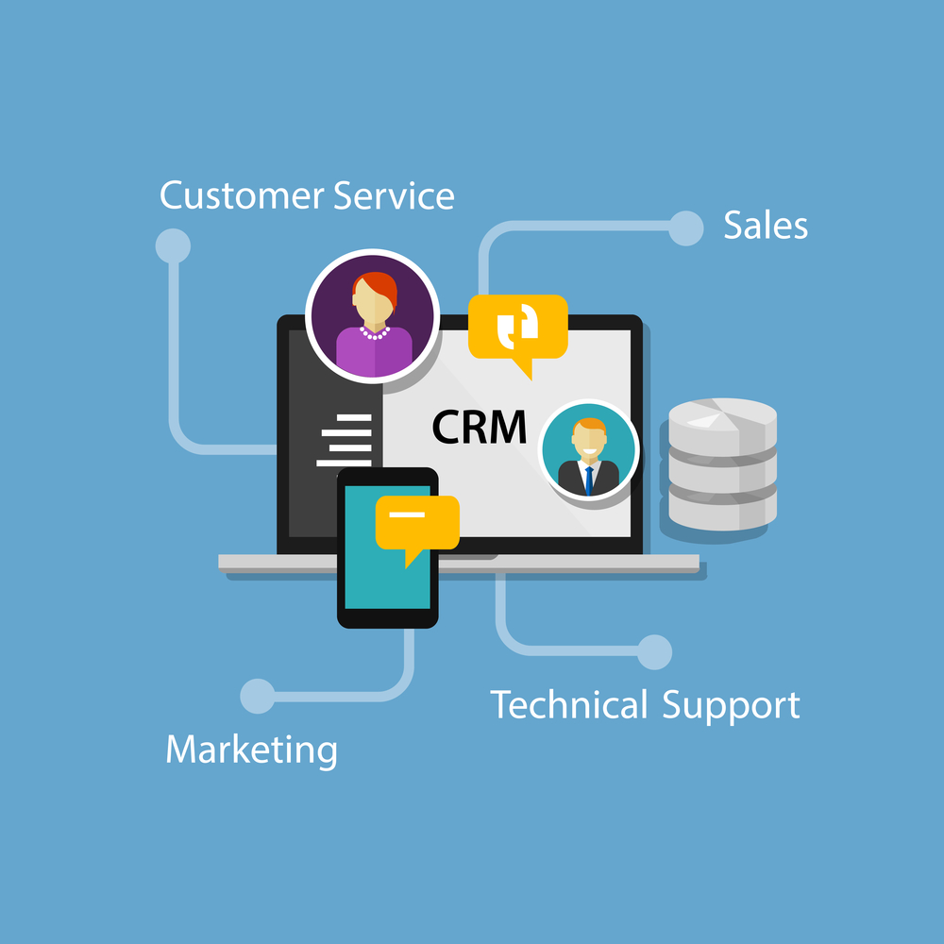

Slide 20
Referências
https://blog.b2bstack.com.br/melhores-erps-gratuitos/
https://nfe.io/blog/gestao-empresarial/melhores-sistemas-erps-mercado/
https://www.techedgegroup.com/pt/blog/sistema-erp-saiba-como-funciona-e-suas-vantagens#:~:text=Abrevia%C3%A7%C3%A3o%20de%20Enterprise%20Resource%20Planning,e%20a%20organiza%C3%A7%C3%A3o%20da%20companhia.
https://www.jivochat.com.br/blog/ferramentas/crm-gratuito.html
https://www.jivochat.com.br/blog/vendas/melhores-ferramentas-de-crm.html
https://mybest-brazil.com.br/20773
https://www.zendesk.com.br/blog/como-funciona-o-crm/#:~:text=Lembre%2Dse%20que%20o%20CRM,e%20com%20o%20cliente%20otimizada.
https://www.zendesk.com.br/blog/como-funciona-o-crm/#:~:text=Lembre%2Dse%20que%20o%20CRM,e%20com%20o%20cliente%20otimizada.

